Slide 1

기초 공학 설계 (CSE2003) Introduction to Engineering Design
실습 32

Slide 2
실습 32 – 성적취합
학기의 성적을 주기 위해 학생들의 점수가 작성되어 있는 input.txt를 읽어 최종 점수를 취합 하고자 한다. input.txt에는 다음과 같이 성적이 입력 되어있다.
첫번째 줄에는 학생의 수 : n(2~10)
두번째 줄에는 학생의 이름
세번째 줄부터는 입력 학생 순으로 점수 5개
각 점수의 반영률을 고려하여 최종 점수 100점 만점으로 정리를 하는 프로그램을 작성한다. 5개의 점수의 반영률을 다음과 같다.
점수1(15%), 점수2(40%), 점수3(20%), 점수4(20%), 점수5(5%)
점수를 계산하는 함수를 만들어서 최종 성적을 계산한다. 각 학생 별로 점수를 합산 후 그 결과를 out.txt 에 작성 해 준다.

Slide 3
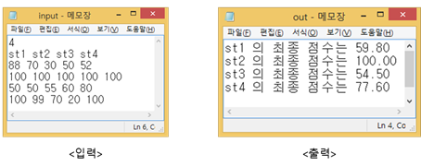
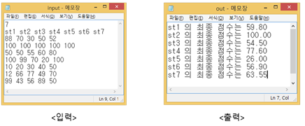
실습 32 – 성적취합
조건
main 함수에서는 { 입력, 함수호출, 출력 } 만을 담당한다.
전역 변수 사용을 금지 한다.
예시1
예시2
3

Slide 4
제출 형식
제출 이메일: 202001cse2003@gmail.com
제출 메일 제목: [p32]이름_20XXXXXX
제출 파일명: p32_20XXXXXX.c
제출 기한: 실습 공개일 다음 날 23:59까지
late 안 받음, late 시 0점 처리

